Slide 1
必修2 遗传与进化
微课时20 DNA是主要遗传物质

Slide 2
新课标要求
概述多数生物的基因是DNA分子的功能片段，有些病毒的基因在RNA分子上
说明人类对遗传物质的探索历程

Slide 3
20世纪初，生物学家通过对细胞的有丝分裂、
减数分裂和受精作用的研究
认识到染色体在生物的遗传中具有重要的作用。
DNA
蛋白质
而染色体主要由 和 组成的。
这两种物质中哪一种是遗传物质呢？

Slide 4
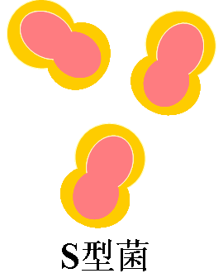
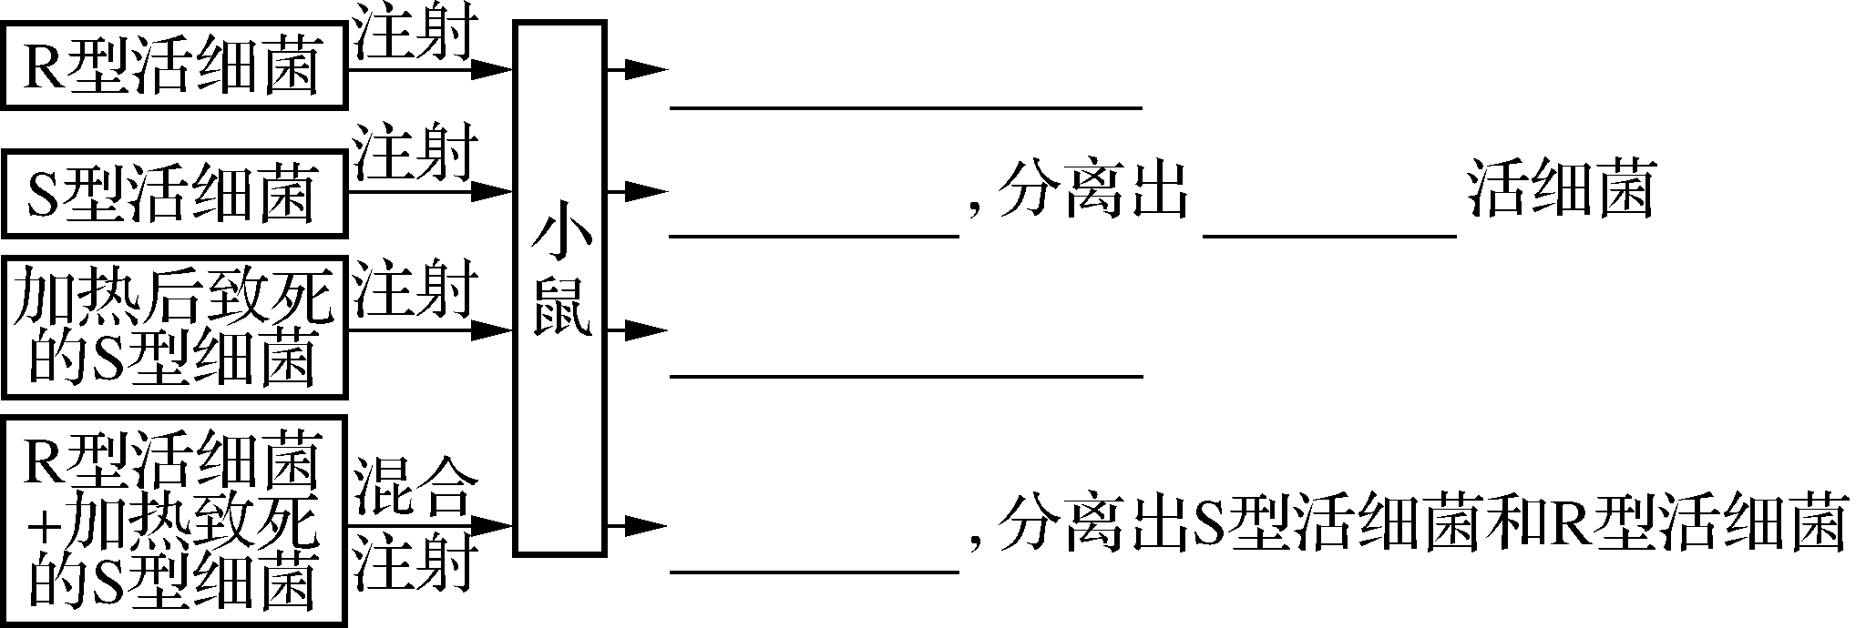
一维过关——过考点
一、 肺炎链球菌的转化实验
1. 格里菲思转化实验
（1） 过程

Slide 5
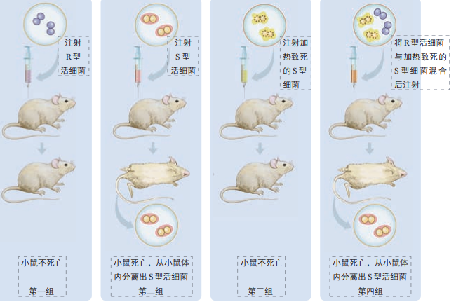

Slide 6
（2） 结论：加热致死的S型细菌中含有促使R型细菌转化为S型细菌的活 性物质—— ⁠。
转化因子

Slide 7
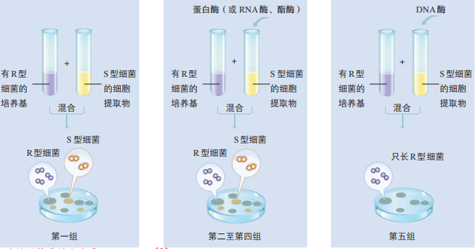
2. 艾弗里实验

Slide 8
2. 艾弗里实验
（1） 设计思路：利用减法原理，将加热杀死的S型菌破碎，设法去除绝 大多数的 ，制成细胞提取物；再分别加入对应的水解 酶，直接地、单独地观察它们的作用。
糖类、蛋白质和脂质

Slide 9
（2） 实验过程
组别 | S型细菌细胞提取物的处理方法 |  | 实验结果
A | 不做处理 | 将细胞提取物加入 有R型活细菌的培 养基中 | R型＋S型
B | 蛋白酶 |  | R型＋S型
C | 酯酶 |  | R型＋S型
D | RNA酶 |  | R型＋S型
E | DNA酶 |  | R型
R型＋S型
R型＋S型
R型＋S型
R型

Slide 10
DNA
（3） 结论： 才是使R型细菌产生稳定遗传变化的物质， 即 是转化因子。
DNA

Slide 11
例1艾弗里在肺炎链球菌转化实验中，用加热致死的S型细菌制成提取液，将 其加入含有R型细菌的培养基中，再加入不同的酶，实验结果如下表所示。下 列有关叙述正确的是（ A ）
A
组别 | 1 | 2 | 3 | 4 | 5
酶 | 无 | 蛋白酶 | RNA酶 | 酯酶 | DNA酶
得到的菌落 | R型、S型 | R型、S型 | R型、S型 | R型、S型 | R型
A. 该实验应用减法原理控制自变量
B. 该实验属于对比实验，无空白对照组
C. 第2组实验证明了蛋白质是遗传物质
D. 第5组实验证明了DNA不是遗传物质

Slide 12
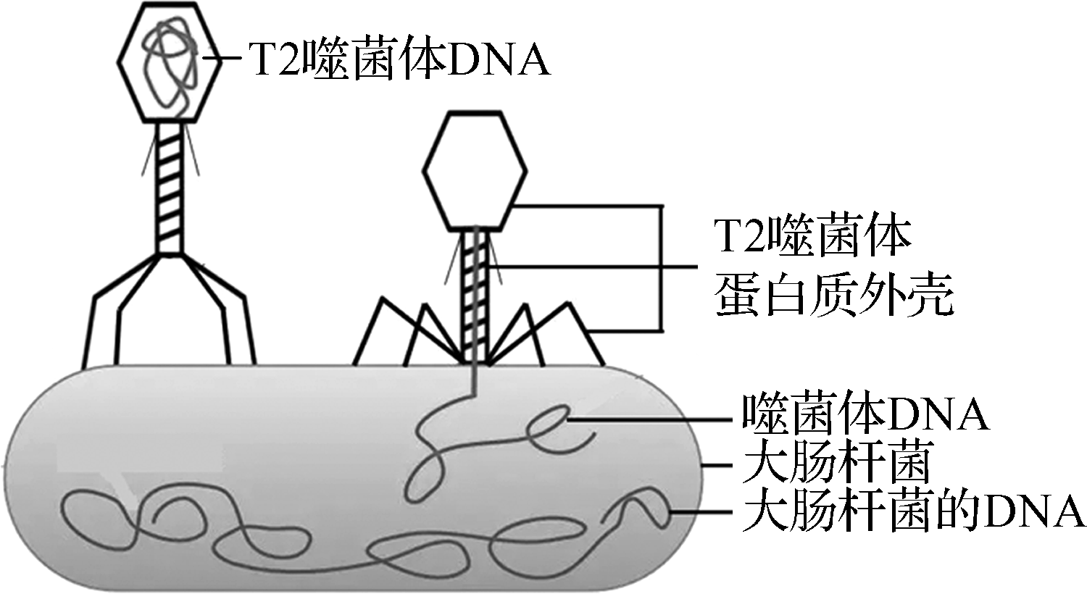
二、 噬菌体侵染细菌实验
1. 噬菌体的结构及生活方式
DNA
蛋
（1） T2噬菌体的核酸为 ，存在于头部，尾部及头部外侧为 ⁠ ⁠。
白质

Slide 13
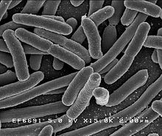
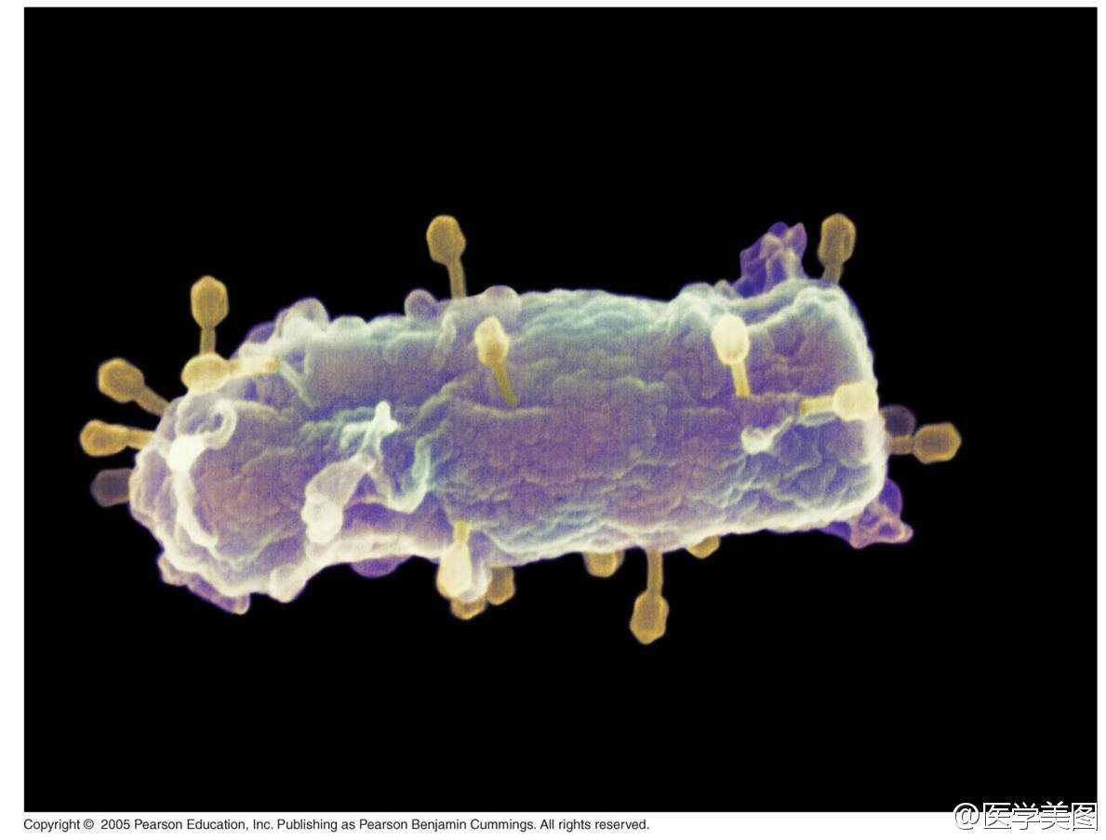
T₂噬菌体侵染细菌后，可以产生一大批与亲代噬菌体一样的子代噬菌体。在这一过程中，噬菌体的哪种物质起决定作用？是DNA还是蛋白质？

Slide 14
思路
怎样才能将DNA和蛋白质完全分开呢？
放射性同位素标记法
如何标记蛋白质？
如何标记DNA？

Slide 15
蛋白质
2. 方法：放射性同位素标记法，用³⁵S标记噬菌体的 ，用³²P标 记噬菌体的 ⁠。
（1） 第一步标记大肠杆菌
含³⁵S的培养基＋大肠杆菌→含³⁵S的 ⁠。
含³²P的培养基＋大肠杆菌→含³²P的 ⁠。
（2） 第二步标记噬菌体
含³⁵S的大肠杆菌＋T2噬菌体→含³⁵S的 ⁠。
含³²P的大肠杆菌＋T2噬菌体→含³²P的 ⁠。
DNA
大肠杆菌
大肠杆菌
T2噬菌体
T2噬菌体

Slide 16
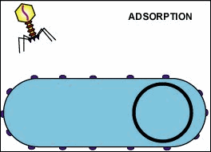
T₂噬菌体侵染大肠杆菌的实验过程

Slide 17
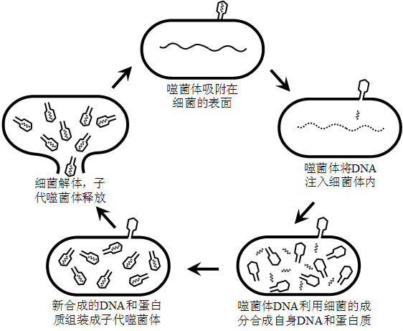
吸附
注入
释放
合成
组装

Slide 18
3. 过程
含³⁵S的噬菌体＋细菌$\begin{matrix}混合 \\ \vec{培养}\end{matrix}$ 搅拌、离心$\underset{→}{结果}\left\{\begin{aligned}&\text{上清液}\underline{ \text{放射性高} } \\ &\text{沉淀物}\underline{ \text{放射性低} }\end{aligned}\right.$
含³²P的噬菌体＋细菌$\begin{matrix}混合 \\ \vec{培养}\end{matrix}$ 搅拌、离心$\underset{→}{结果}\left\{\begin{aligned}&\text{上清液}\underline{ \text{放射性低} } \\ &\text{沉淀物}\underline{ \text{放射性高} }\end{aligned}\right.$
4. 结论：子代噬菌体的各种性状是通过亲代 来遗传的。
$$\text{放射性高}$$
$$\text{放射性低}$$
$$\text{放射性低}$$
$$\text{放射性高}$$
DNA

Slide 19
例2. （2025届·淮安学测合格考模拟）在探索遗传物质的过程中，赫尔希和蔡 斯做了T2噬菌体侵染细菌的实验。下列有关叙述正确的是（ D ）
D
A. 该实验证明了DNA是主要的遗传物质
B. 用含有充足有机物的完全培养基培养T2噬菌体
C. 用³²P标记T2噬菌体的蛋白质，用³⁵S标记T2噬菌体的DNA
D. 分别用含有³²P的T2噬菌体和含有³⁵S的T2噬菌体进行侵染实验

Slide 20
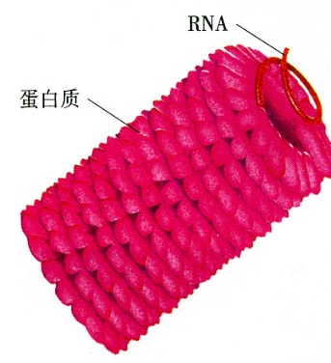
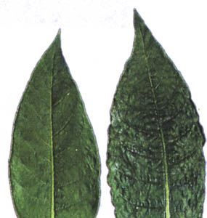
三、 证明RNA是遗传物质的实验
1. 过程
RNA
蛋白质
RNA
2. 结论： 是烟草花叶病毒的遗传物质。

Slide 21
四、 DNA是主要的遗传物质
 | 细胞生物 （真核、原核） | 非细胞生物 （病毒）
核酸
遗传物质
DNA和RNA
DNA
RNA
DNA
DNA
RNA
因为绝大多数生物的遗传物质是DNA，所以DNA是主要的遗传物质。
生物必修2

Slide 22
B
例3. 下列有关对“DNA是主要的遗传物质”的理解，正确的是（ B ）
A. 所有的生物体内都含DNA分子
B. 绝大多数生物的遗传物质是DNA
C. 原核生物的遗传物质一定是RNA
D. 细胞核中的遗传物质可能是RNA

Slide 23
二维过关——过易错
易错提醒1 肺炎链球菌的转化实验的易错分析
（1） 肺炎链球菌在转化过程中并不是所有的R型细菌均转化成S型细菌， 而是只有少部分R型细菌转化为S型细菌。
（2） 在加热致死的S型细菌中，其蛋白质变性失活，但不要认为DNA也 变性失活。DNA在加热过程中，双螺旋解开，氢键被打开，但缓慢冷却时， 其结构可恢复。
（3） 转化的实质并不是基因发生突变，而是S型细菌的DNA片段整合到 了R型细菌的DNA中，即实现了基因重组。

Slide 24
易错提醒2 噬菌体侵染细菌实验的易错分析
（1） 噬菌体侵染细菌实验中的标记误区
① 该实验不能标记C、H、O、N这些DNA和蛋白质共有的元素，否则无 法将DNA和蛋白质区分开。
② ³⁵S（标记蛋白质）和³²P（标记DNA）不能同时标记在同一噬菌体上， 因为放射性检测时只能检测到存在部位，不能确定是何种元素的放射性。

Slide 25
（2） 噬菌体侵染细菌实验与艾弗里的肺炎链球菌转化实验的方法不同
① 前者采用放射性同位素标记法，即分别标记DNA和蛋白质的特征元素 （³²P和³⁵S）。
② 后者则采用直接分离法，即分离S型细菌的DNA、多糖、蛋白质等，分 别与R型细菌混合培养。

Slide 26
（3） 保温与搅拌
① 保温时间过短或过长，对³²P标记实验的影响较大。保温时间过短或过 长，上清液中³²P的放射性都高，前者产生的原因是大量的³²P标记的噬菌体还 没有侵入大肠杆菌，后者形成的原因是大量子代噬菌体从大肠杆菌细胞中释放 出来。
② 搅拌不充分主要影响³⁵S标记噬菌体的实验，导致本来应该存在于上清 液中的³⁵S标记的蛋白质外壳，随大肠杆菌到沉淀物中；而搅拌过于剧烈，则 影响³²P标记噬菌体的实验，导致本来应该存在于沉淀物中的³²P，因大肠杆菌 的破裂随着子代噬菌体离心到上清液中。

Slide 27
三维过关——过典题
例题1 （2023届·江苏学测合格考）肺炎链球菌转化实验中，能使R型细 菌转化为S型细菌的“转化因子”是（ B ）
B
A. 蛋白质 | B. DNA
C. 多糖 | D. 氨基酸
解析：艾弗里的体外转化实验证明了能使R型细菌转化为S型细菌的“转 化因子”是DNA。

Slide 28
例题2 （2025届·徐州学测合格考模拟）噬菌体侵染大肠杆菌时，侵入大 肠杆菌体内的是噬菌体的（ A ）
A
A. DNA | B. 蛋白质
C. DNA和蛋白质 | D. 整个噬菌体

Slide 29
四维过关——合格测
选择题
D
1. 噬菌体侵染细菌的实验证明（ D ）
A. 蛋白质是遗传物质 | B. 糖类是遗传物质
C. 脂质是遗传物质 | D. DNA是遗传物质
解析：噬菌体侵染细菌的实验证明了噬菌体侵染细菌时只有DNA进入细菌， 蛋白质外壳没有进入细菌，进而证明了DNA是遗传物质。

Slide 30
2. （2025届·淮安学测合格考模拟）关于遗传物质探究历程的实验，下列叙述 错误的是（ B ）
B
A. 烟草花叶病毒的重建实验证明RNA是遗传物质
B. 格里菲思的实验说明DNA能改变生物体遗传性状
C. 艾弗里运用“减法原理”鉴定出DNA是遗传物质
D. 赫尔希和蔡斯运用同位素标记法进行实验
解析：格里菲思实验证明了S型细菌中存在某种“转化因子”，能将R型细菌 转化为S型细菌，但没有证明DNA可以改变生物体的遗传性状，B错误。

Slide 31
D
3. （2025届·赣榆学测合格考模拟）病毒的遗传物质是（ D ）
A. DNA | B. RNA
C. DNA和RNA | D. DNA或RNA
4. （2025届·沭阳学测合格考模拟）T2噬菌体侵染大肠杆菌的实验，证明了T2 噬菌体的遗传物质是DNA。DNA的中文名称是（ D ）
D
A. 碳酸 | B. 磷酸
C. 脂肪酸 | D. 脱氧核糖核酸
解析：DNA的中文名称是脱氧核糖核酸，其基本单位为脱氧核糖核苷酸。

Slide 32
5. （2025届·兴化学测合格考模拟）下列生物中，其遗传物质不是DNA的是 （ A ）
A
A. 烟草花叶病毒 | B. 枯草杆菌
C. 烟草 | D. 小鼠
6. （2024届·盐城学测合格考模拟）T2噬菌体侵染大肠杆菌的实验中，下列有 关同位素对T2噬菌体成分标记的叙述，正确的是（ C ）
C
A. ³⁵S标记DNA | B. ¹⁴C标记蛋白质
C. ³²P标记DNA | D. ¹⁵N标记蛋白质

Slide 33
7. 研究人员用³²P标记的T2噬菌体侵染未被标记的大肠杆菌，经过短时间保温 后，用搅拌器搅拌、离心，然后检测放射性。下列对实验现象和结果分析的表 述，正确的是（ B ）
B
A. 上清液的放射性等于沉淀物的放射性
B. 子代T2噬菌体的DNA中含有³²P
C. 沉淀物的放射性低于上清液的放射性
D. 子代T2噬菌体的蛋白质中含有³²P
解析：用³²P标记T2噬菌体的DNA，放射性主要在沉淀物中，沉淀物的放射性 高于上清液，A、C错误；子代T2噬菌体的DNA中含有³²P，B正确；子代T2噬 菌体的蛋白质合成原料是由大肠杆菌提供的氨基酸，故不含³²P，D错误。

Slide 34
8. 用同位素³⁵S和³²P同时标记噬菌体，然后用标记的噬菌体做侵染大肠杆菌的 实验，进入细菌体内的成分有（ B ）
B
A. ³⁵S的蛋白质 | B. ³²P的DNA
C. ³⁵S的蛋白质和³²P的DNA | D. ³⁵S的蛋白质或³²P的DNA
解析：用同位素³⁵S和³²P同时标记噬菌体，其中³⁵S标记的是蛋白质，³²P标记的 是DNA。噬菌体侵染细菌时，只有DNA进入细菌，而蛋白质外壳留在细胞 外，因此，进入细菌体内的成分是³²P的DNA。

Slide 35
9. （2024届·江苏学测合格考模拟）在“噬菌体侵染细菌”的实验中，赫尔希 和蔡斯使用了放射性同位素³⁵S和³²P进行物质标记，以证明（ A ）
A
A. DNA是遗传物质 | C. S是构成核酸的主要元素
B. 蛋白质是遗传物质 | D. P是构成蛋白质的主要元素

Slide 36
10. 艾弗里在肺炎链球菌转化实验中，用加热致死的S型细菌制成提取液，将 其加入含有R型细菌的培养基中，再加入不同的酶，实验结果如下表所示。下 列有关叙述正确的是（ A ）
A
组别 | 1 | 2 | 3 | 4 | 5
酶 | 无 | 蛋白酶 | RNA酶 | 酯酶 | DNA酶
得到的菌落 | R型、S型 | R型、S型 | R型、S型 | R型、S型 | R型
A. 该实验应用减法原理控制自变量
B. 该实验属于对比实验，无空白对照组
C. 第2组实验证明了蛋白质是遗传物质
D. 第5组实验证明了DNA不是遗传物质

Slide 37
解析：艾弗里体外转化实验应用减法原理控制自变量，A正确；该实验属于对 照实验，其中第1组为空白对照组，B错误；第2组实验中蛋白质被蛋白酶分解 后仍出现S型细菌，说明蛋白质不是遗传物质，C错误；第5组实验中DNA被 DNA酶水解后只出现R型细菌，没有发生转化作用，说明被分解的DNA是遗传 物质，D错误。

Slide 38
11. （2024届·东海学测合格考模拟）在探究噬菌体遗传物质的实验中，³²P用 于标记（ B ）
B
A. 细菌的蛋白质 | B. 噬菌体的DNA
C. 噬菌体的蛋白质 | D. 噬菌体的DNA和蛋白质

Slide 39
B
12. 下列有关对“DNA是主要的遗传物质”的理解，正确的是（ B ）
A. 所有的生物体内都含DNA分子
B. 绝大多数生物的遗传物质是DNA
C. 原核生物的遗传物质一定是RNA
D. 细胞核中的遗传物质可能是RNA
解析：RNA病毒不含DNA分子，A错误；绝大多数生物的遗传物质是DNA， 因此DNA是主要的遗传物质，B正确；原核生物的遗传物质是DNA，C错误； 细胞核中的遗传物质是DNA，D错误。

Slide 40
13. （2025届·淮安学测合格考模拟）在探索遗传物质的过程中，赫尔希和蔡 斯做了T2噬菌体侵染细菌的实验。下列有关叙述正确的是（ D ）
D
A. 该实验证明了DNA是主要的遗传物质
B. 用含有充足有机物的完全培养基培养T2噬菌体
C. 用³²P标记T2噬菌体的蛋白质，用³⁵S标记T2噬菌体的DNA
D. 分别用含有³²P的T2噬菌体和含有³⁵S的T2噬菌体进行侵染实验

Slide 41
14. 虽然艾弗里与赫尔希等人的实验方法不同，但是实验的设计思路却有共同 之处。他们最关键的实验设计思路是（ A ）
A
A. 设法把DNA与蛋白质分开，单独地、直接地观察它们的作用
B. 用同位素标记DNA和蛋白质
C. 要区分肺炎链球菌的种类
D. 要得到噬菌体或肺炎链球菌

